Slide 1


Kwartaal 1
Les 1: Diskriminasie en menseregteskending
Notes:
Skyfie 1: Welkom terug Graad 10's. In hierdie lesse sal ons kyk na ons begrip van die samelewing, hoe die samelewing funksioneer en hoe ons met respek daarin kan saamleef. In graad 9 het jy geleer oor die konsep van menseregte en die
verantwoordelikhede wat ons as burgers in Suid-Afrika het om die regte wat in ons Grondwet saamgevat is, te handhaaf. (Graad 9 Kwartaal 1 Week 4-5).
Moet asseblief nie regte as 'n irrelevante stelsel sien, wat slegs van toepassing is op volwassenes en regerings nie. Vra jouself altyd af: "Hoe goed verstaan ek my fundamentele menseregte?" en "Wat kan ek doen om hierdie regte en die regte
van ander te beskerm?" Vra jouself altyd af: "Is daar dalk iets wat ek gedoen of gesê het wat tot die skending van iemand anders se regte gelei het?"

Slide 2
LES 1: LEERDOELWITTE
Teen die einde van hierdie les sal jy in staat wees om:
DISKRIMINASIE en MENSEREGTESKENDINGS te definieer.
verskillende vorme van diskriminasie en menseregteskendings te erken.
die volgende te verstaan: die belangrikheid van die Suid-Afrikaanse Handves van Regte; Konvensie oor die Regte van die Kind; Komitee vir die Uitskakeling van Diskriminasie Teen Vroue
Notes:
Skyfie 2: Tydens hierdie les sal ons poog om te definieer wat diskriminasie is en hoe skendings van menseregte lyk. Ons sal ook nadink oor ons gemeenskappe, skole en huishoudings, en kyk na verskillende vorme van diskriminasie en
menseregteskending wat in daardie areas plaasvind. Ons sal ook na drie dokumente kyk om ons te help om menseregte te verstaan:
Die Suid-Afrikaanse Handves van Regte;
Die Konvensie oor die Regte van die Kind; en
Die Komitee vir die Uitskakeling van Diskriminasie teen Vroue.

Slide 3
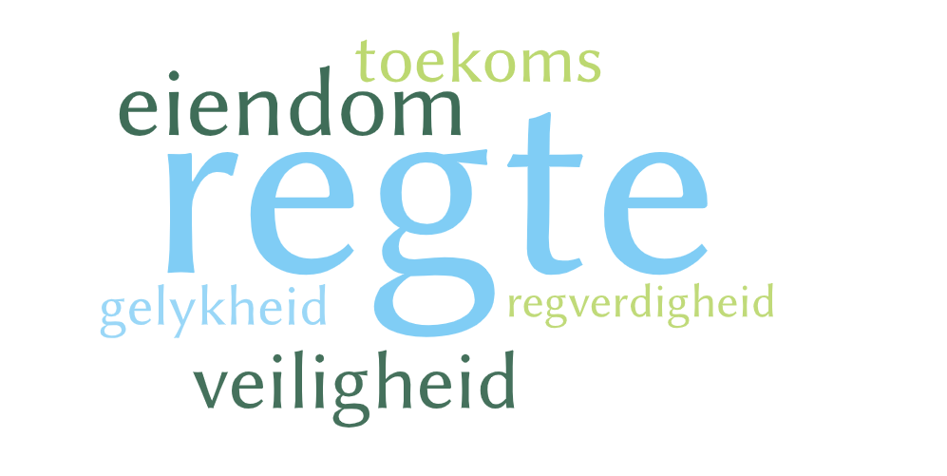
Weet jy wat hierdie terme beteken?
Notes:
Skyfie 3: Kom ons kyk wat jou begrip van hierdie terme is. Onthou dit is heeltemal aanvaarbaar om nie die antwoorde te ken nie. Probeer byvoorbeeld dink aan iets wat jy moontlik in die media gehoor of gelees het. Skryf
definisies/voorbeelde/idees vir die konsepte in Aktiwiteit 1 (Les 1 - Werkkaart). Jy sal 4 minute hê om hierdie aktiwiteit te voltooi.
Lyk jou definisies soortgelyk aan die volgende?
Regverdigheid: Om alle mense op dieselfde manier te behandel (waar moontlik) en om op dieselfde manier deur alle mense behandel te word.
Regte: Riglyne / idees wat ons in staat stel om veilig en gesond en vry te leef.
Toekoms: Gebeure wat nog moet plaasvind, wat die manier waarop ons gaan leef, beïnvloed.
Veiligheid: Om vry van skade of bedreiging te kan leef.
Gelykheid: Dieselfde reëls moet vir alle mense geld. Alle mense moet regverdig en gelyk behandel word.
Eiendom: Alles wat jy besit en waardevol vind.

Slide 4
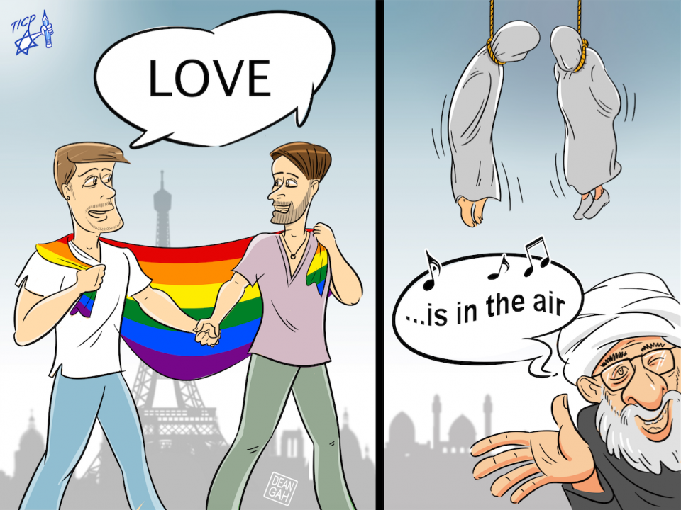
Waarom is hierdie beeld aanstootlik?
Notes:
Skyfie 4: Kom ons kyk na die prentjie op die skyfie. Waarom kan dit as aanstootlik beskou word? Hoe word hierdie mense se menseregte geskend? (Nota aan onderwyser: Hierdie prentjie kan sommige leerders ontstel. Moedig leerders aan
om te kommunikeer waarom hulle ontsteld is.)
Kan jy sien dat dit vir die LGBTQI+-gemeenskap aanstootlik is? In Iran word daar teen hierdie groepe gediskrimineer en hulle word tereggestel, maar in Frankryk word hulle aanvaar. Dit is verkeerd! Basiese menseregte word daargestel sodat
alle mense gelyk behandel word. Die probleem is dat dit nie reg oor die wêreld toegepas word nie.
Suid-Afrika volg die Handves van Regte wat 'n grondwetlike dokument is wat die menseregte kommunikeer wat alle Suid-Afrikaners, volgens die wet, moet volg. Dit beteken dat Suid-Afrikaners nie teen ander moet diskrimineer nie.
Onthou, om te diskrimineer beteken om mense op 'n onregverdige / onbillike manier te behandel op grond van die tipe persoon wat hulle is, veral op grond van etnisiteit, ouderdom, geslag of gestremdheid. Om menseregte te skend,
beteken om 'n persoon te weerhou/ontneem van die regte wat deur die wet aan hulle gegee word, hetsy deur iets aan hulle te doen of na te laat om iets aan hulle te doen.
Ons as mense het 'n verantwoordelikheid om menseregte te beskerm. Ons moet menseregteskending voorkom of rapporteer wanneer ons bewus raak van menseregteskending.
Dit is veral belangrik om te besef dat ons as individue nie net 'n verantwoordelikheid het om nie menseregte te misbruik nie, maar om aktief aandag te vestig op areas waar ons agterkom dat menseregte verwaarloos of misbruik word.
Menseregte is reëls wat almal help om in vrede, veiligheid en geluk saam te leef. Wanneer mense hierdie regte ignoreer of misbruik, skend hulle dit.
Menseregte kan geskend word as gevolg van:
Ras
Taal
Godsdiens
Geslag
Seksuele oriëntasie
MIV-status

Slide 5

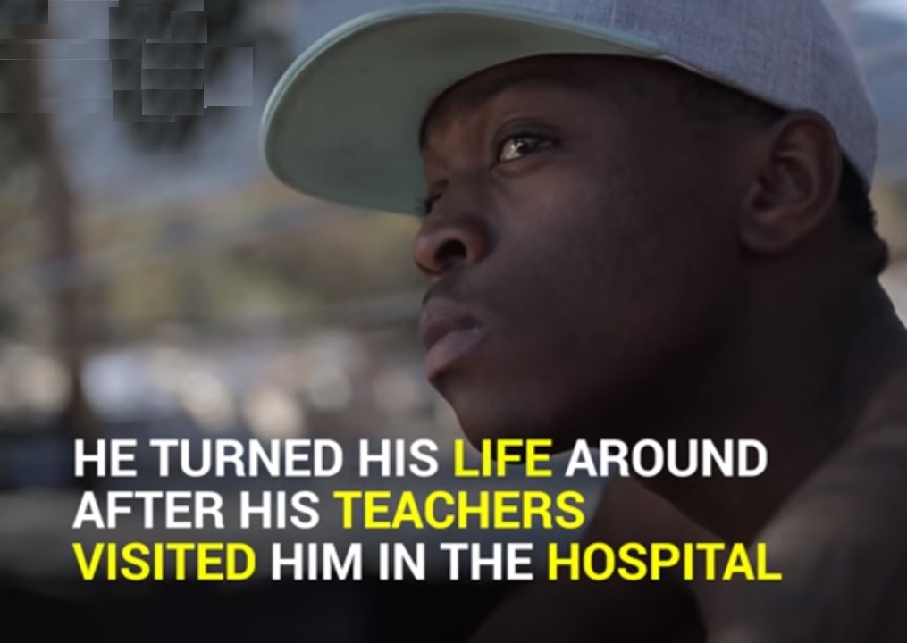
Odwa’s Story
Kyk: https://www.youtube.com/watch?v=Z5VeOr-JqxU
Notes:
Skyfie 5: (Nota aan onderwyser: Elke leerder benodig drie klein vierkantige stukkies papier (post-it) vir
Aktiwiteit 2. Hierdie papiertjie gaan dan teen 'n muur in die klas opgesit word. (U benodig dalk wondergom of kleefband.)
Ons gaan kyk na drie verskillende voorbeelde van uitdagings wat jongmense in ons wêreld in die gesig staar. Daar is 'n paar basiese vrae op jou werkkaart in Aktiwiteit 2 (Les 1 – Werkkaart) wat jy moet beantwoord terwyl jy na die video
kyk. Terwyl jy daarna kyk, moet jy ook kyk of jy die diskriminasie kan identifiseer en dink oor wat die slagoffers daarvan moontlik moet verduur.
Aan die einde van elke video moet jy die ooreenstemmende vrae beantwoord. Jy sal dan ook jou raad aan iemand wat hierdie probleme ondervind op jou papiertjie neerskryf en teen die muur opplak.
Odwa's Story – Video
https://www.youtube.com/watch?v=Z5VeOr-JqxU
Video: 2:31 minute – 2 minute om vrae te beantwoord
Noem TWEE uitdagings wat Odwa in sy gemeenskap ervaar het.
Bespreek hoe TWEE van hierdie uitdagings as 'n skending van sy menseregte gesien kan word.
Skryf op jou post-it ... Wat sou jy vir iemand soos Odwa sê wat die probleme in hierdie video ervaar het?
Verwys na Les 1 – Werkkaart MEMO vir antwoorde.

Slide 6
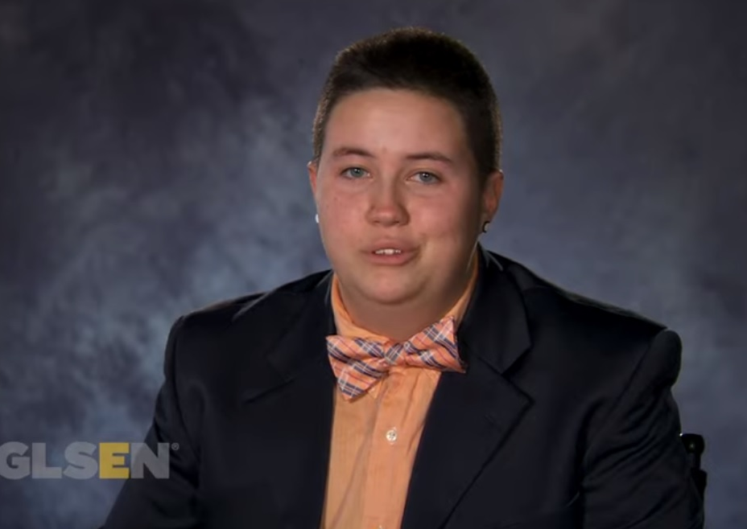
GLSEN
Kyk:
https://www.youtube.com/watch?v=iAwJQYs7pKM
Notes:
Glsen – Video
https://www.youtube.com/watch?v=iAwJQYs7pKM
Video: 2:44 minute – 2 minute om vrae te beantwoord
Noem TWEE uitdagings wat die LGBTQI+-gemeenskap daagliks in die gesig staar.
Bespreek TWEE strategieë wat jy kan implementeer om die LGBTQI+-gemeenskap veilig te laat voel
Skryf op jou post-it ... Wat sou jy vir iemand soos GLSEN sê wat die probleme in hierdie video ervaar het?
Verwys na Les 1 – Werkkaart MEMO vir antwoorde.

Slide 7
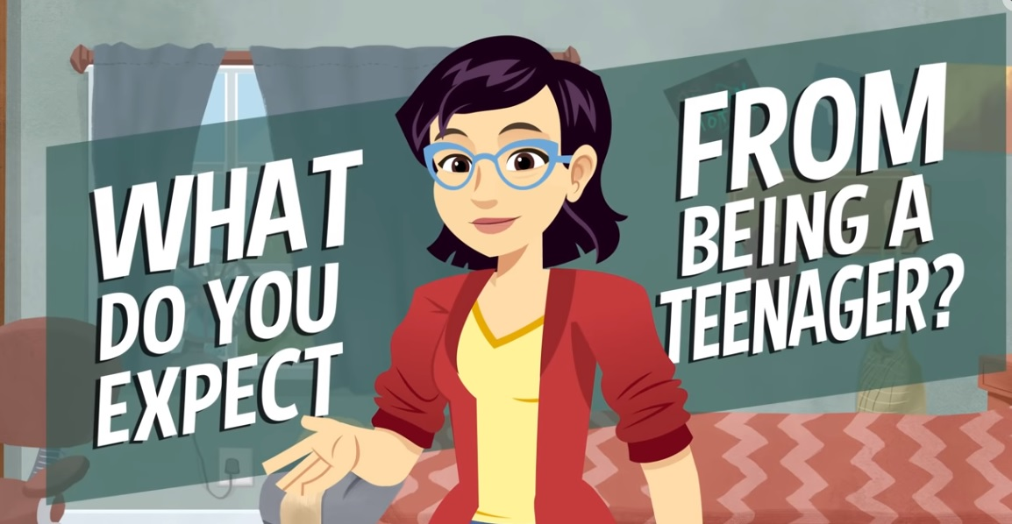
Teens and Abuse Kyk: https://www.youtube.com/watch?v=aOwmLMnZwi4
Notes:
Skyfie 7:
Tieners en seksuele misbruik – Video
https://www.youtube.com/watch?v=aOwmLMnZwi4
Video: 3:52 minute – 2 minute om vrae te beantwoord
Noem TWEE uitdagings wat tieners daagliks moet hanteer.
Bespreek TWEE maniere waarop ouers en vriende tieners kan help om hierdie uitdagings die hoof te bied.
Skryf op jou post-it ... Wat sou jy vir die tieners in hierdie video sê?
Verwys na Les 1 – Werkkaart MEMO vir antwoorde.
Daar is baie dinge wat individue kan doen om menseregteskendings te voorkom en om diegene waarteen daar gediskrimineer word, te ondersteun.

Slide 8

Die Handves van Regte: Hoofstuk 2 van Ons Grondwet
Waardigheid
Gelykheid
Demokrasie
Vryheid
Die doel van die Handves van Regte is om die basiese menseregte van al die burgers (en inwoners van Suid-Afrika) te beskerm. Dit verhoed diskriminasie en ongelyke behandeling. Dit verseker dat daar regverdige wette is wat sorg dat alle Suid-Afrikaners in vryheid , gelykheid en waardigheid kan saamleef. Dit verseker dat die regering aanspreeklik gehou word en dat hulle demokrasie, gelykheid en geregtigheid in Suid-Afrika onderhou.
Notes:
Skyfie 8: Soos ons vroeër in die les genoem het, is menseregte so belangrik dat dit in ons Grondwet opgeneem is. Die Handves van Regte is gebaseer op vier basiese beginsels – waardigheid, gelykheid, demokrasie en vryheid. Dit belangrik
om te besef wat die doel van Handves van Regte is.
Voltooi die ontbrekende woorde op Aktiwiteit 3 (Les 1 – Werkkaart) soos ons deur die paragraaf lees.

Slide 9
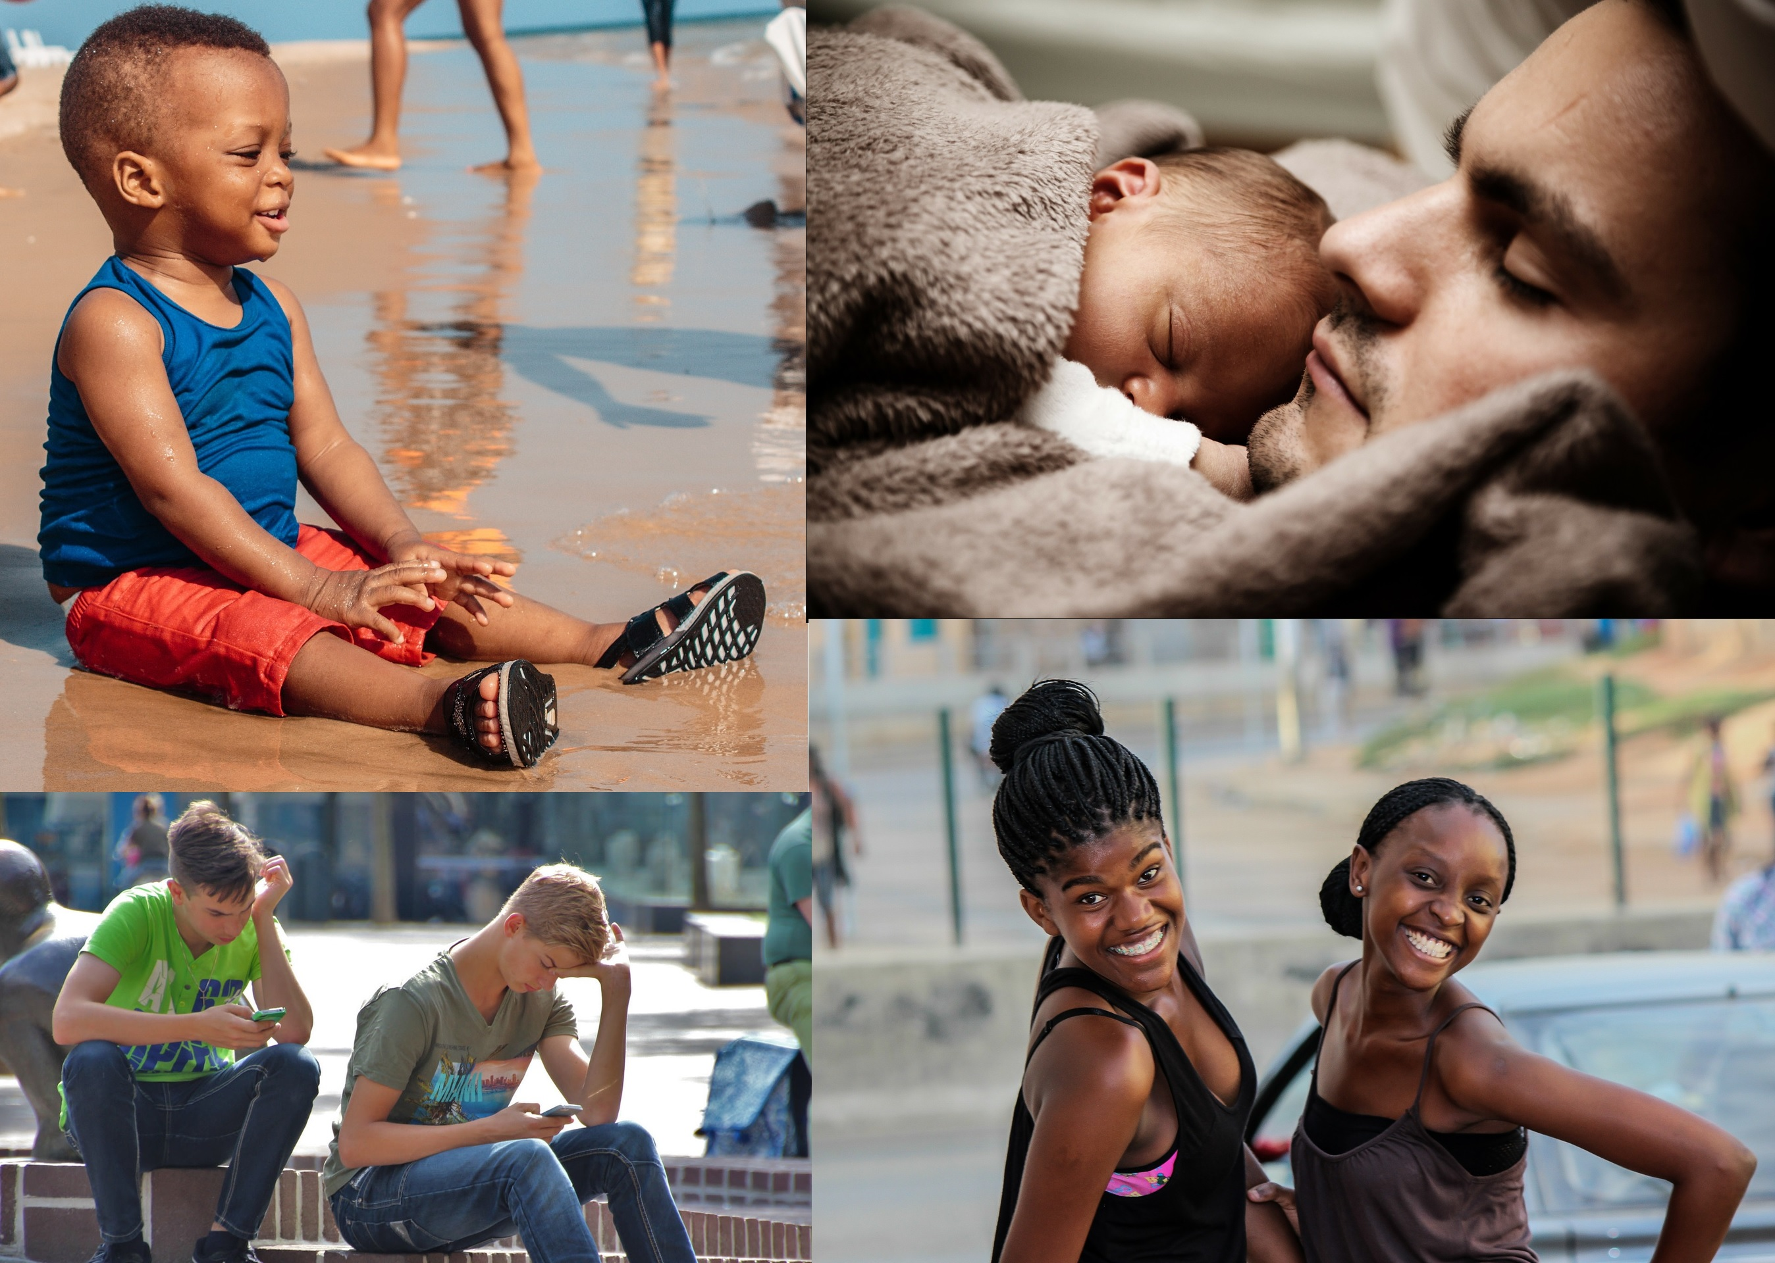
Konvensie van die Regte van die Kind
In 1989 het wêreldleiers 'n historiese verbintenis tot die wêreld se kinders gemaak deur die Verenigde Nasies se Konvensie oor die Regte van die Kind aan te neem - 'n internasionale ooreenkoms oor die behandeling van kinders.
Hierdie ooreenkoms het ten doel om kinders teen mishandeling en uitbuiting te beskerm.
Notes:
Skyfie 9: Die Konvensie van die Regte van die Kind het ten doel om kinders teen mishandeling en uitbuiting te beskerm. Uitbuiting is wanneer mense kinders gebruik vir take waaraan kinders nie blootgestel behoort te word nie, bv.
Kinderarbeid in fabrieke.
In 1989 het wêreldleiers 'n historiese verbintenis tot die wêreld se kinders gemaak deur die Verenigde Nasies se Konvensie oor die Regte van die Kind aan te neem - 'n internasionale ooreenkoms oor die behandeling van kinders.
Hierdie ooreenkoms het ten doel om kinders teen mishandeling en uitbuiting te beskerm.
Hoekom dink jy is dit belangrik om 'n dokument te hê wat uitsluitlik oor die regte van kinders handel?

Slide 10

C.E.D.A.W
Lei die werk van VN-vroue in die bereiking van geslagsgelykheid en die bemagtiging van alle vroue en meisies.
Notes:
Skyfie 10: CEDAW (Komitee vir die Uitskakeling van Diskriminasie teen Vroue) is ook 'n Komitee van die Verenigde Nasies se Organisasie. CEDAW word dikwels beskryf as die internasionale handves van regte vir vroue. Dit is een van die
belangrikste internasionale ooreenkomste wat die werk van VN-vroue in die bereiking van geslagsgelykheid en die bemagtiging van alle vroue en meisies lei.
Die stigting daarvan was nodig omdat vroue in baie lande nie dieselfde regte as mans het nie en hulle as tweedeklasburgers beskou word. Daar was ook baie voorvalle van mishandeling teen vroue.
In watter mate dink jy het Suid-Afrika hierdie doelwitte bereik? Hoekom dink jy so?

Slide 11

R E F L E C T I O N
REFLEKSIE
Notes:
Skyfie 11: Soos ons die einde van hierdie les bereik, besin oor die volgende vrae in Aktiwiteit 4 (Les 1 – Werkkaart).
(Nota aan onderwyser: Moedig die klas aan om stil te wees in hierdie tyd. Dit kan selfs help om musiek te speel. Vra vir stilte totdat u vir hul toestemming gee om te praat.)
Verduidelik waarom jy dink dat die beskerming van regte belangrik is.
Verduidelik waarom dit belangrik is om die verantwoordelikheid vir die handhawing van menseregte in ag te neem wanneer ons oor menseregte praat.
Huiswerk (Aktiwiteit 5)
In Aktiwiteit 5 (Les 1 – Werkkaart) is 'n woordwolk van regte (uit die Handves van Regte).
Kies VYF van die regte wat gelys word en vra jou ouer/voog/versorger wat dit vir hom/haar/hulle beteken.
Skryf nou neer wat jou verantwoordelikheid is om hierdie regte te beskerm.

